Slide 1
TeamSpirit 簡易操作マニュアル（利用者編） Salesforce Lightning Experience
2020/XX/XX Rev.5.320

Slide 2
簡易操作マニュアル（利用者編）の概要
本資料はTeamSpirit利用者向けの機能説明です。
メニュー画面に沿って操作方法を案内しております。
目次
１．ログイン方法からメニューの表示方法 (P.２～6)
２．勤怠管理（申請の流れ） (P.7～21)
３．タイムレポート (P.22～31)
４．事前申請（申請の流れ） (P.32～40)
５．経費精算（申請の流れ） (P.41～51)
６．工数実績（申請の流れ） (P.52～57)
７．管理者向け（承認の流れ）(別途連携)
【参考】稟議機能 (P.67～72)

Slide 3
１．ログイン方法からメニューの表示方法

Slide 4
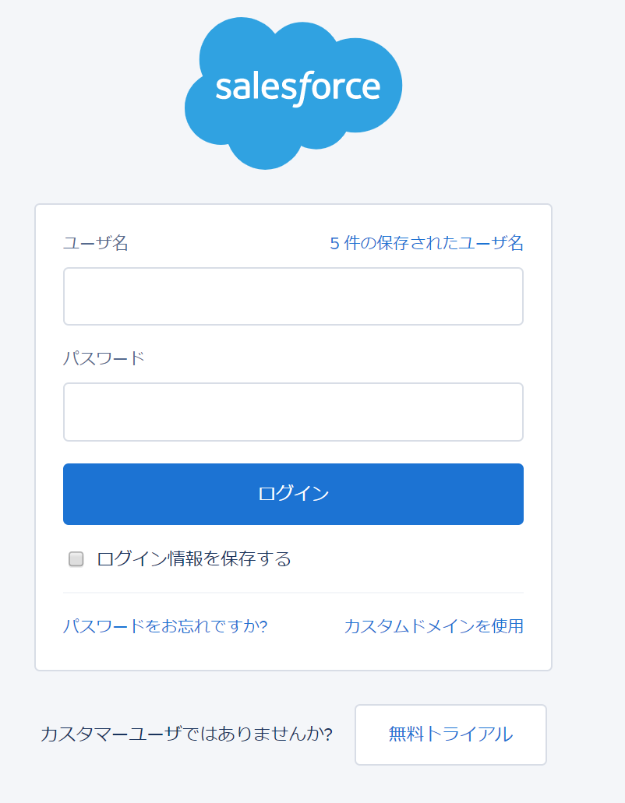
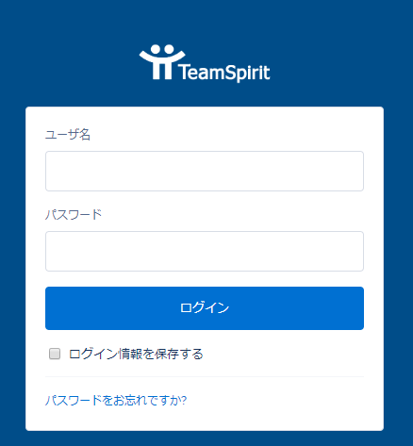
TeamSpiritのログイン方法（１/４）
TeamSpiritへのログインは、３つの方法があります。
いずれかの方法でお試しください。
１． https://login.salesforce.com/から
ログインする
※お気に入りに登録すると便利です。
２．https://teamspirit.cloudforce.com/から
ログインする
※お気に入りに登録すると便利です。
ユーザ名、パスワードを入力し、
[ログイン]ボタンをクリックしてください。
ユーザ名、パスワードを入力し、
[ログイン]ボタンをクリックしてください。

Slide 5
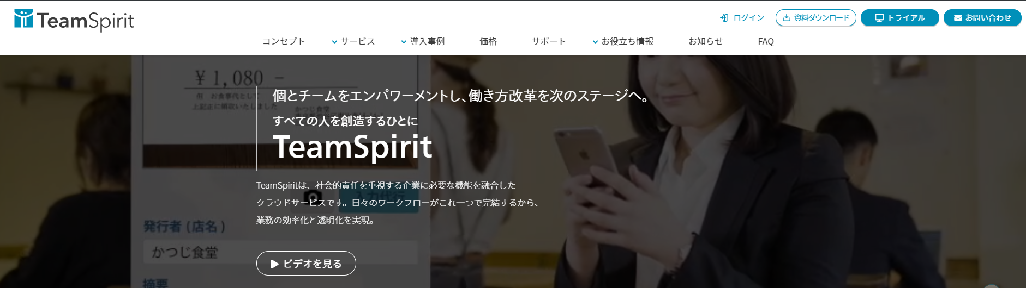
TeamSpiritのログイン方法（２/４）
３．チームスピリット社のWebサイトからログインする
https://www.teamspirit.com/ja-jp/
[ログイン]ボタンをクリックしてください。
ユーザ名、パスワードを入力し、
[ログイン]ボタンをクリックしてください。

Slide 6
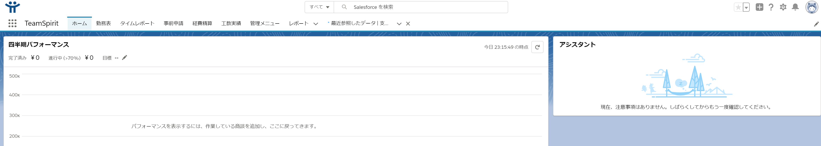
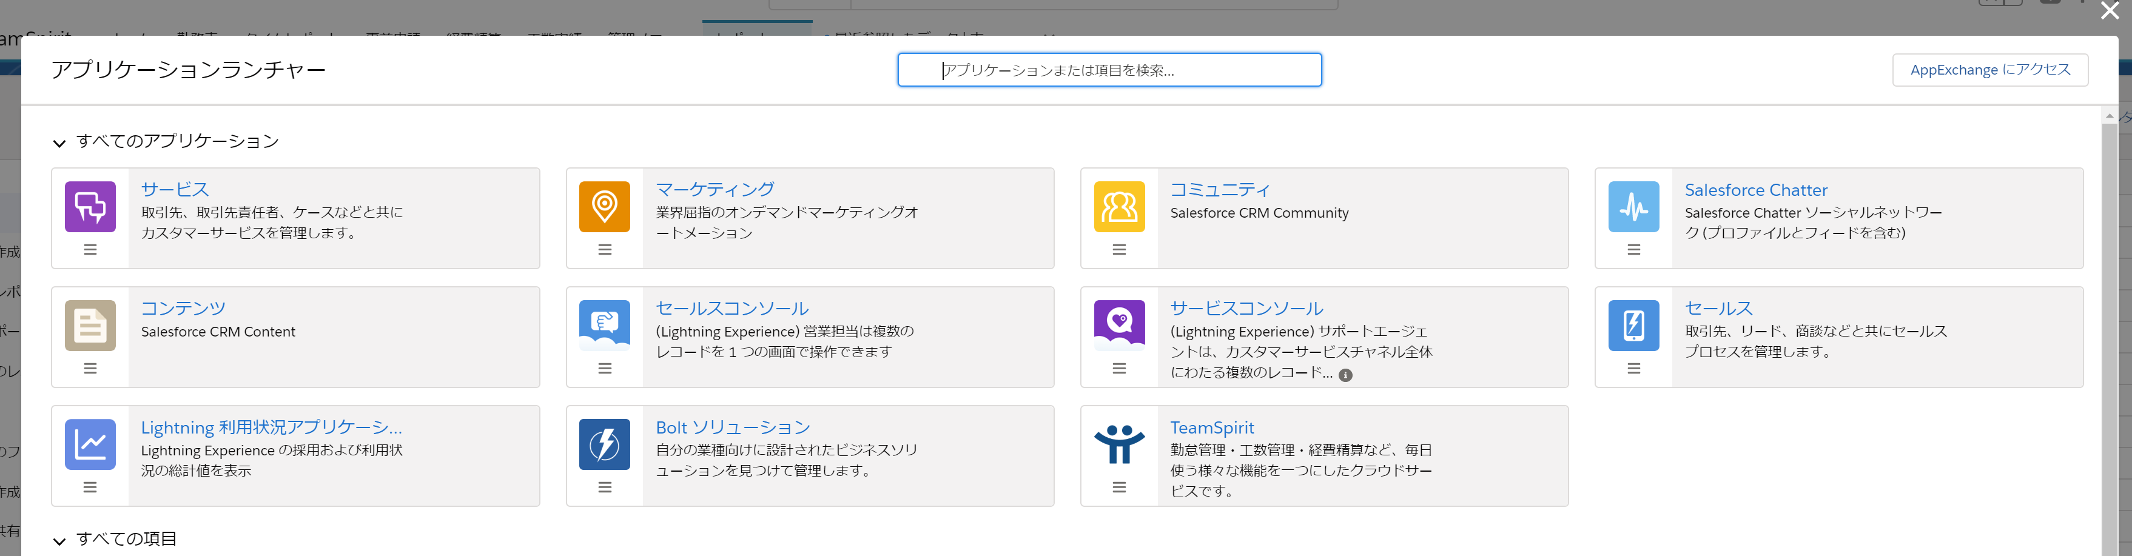
TeamSpiritのログイン方法（３/４）
ログイン後、画面左上のアプリケーションランチャーから［TeamSpirit］を選択します。表示されない場合は検索ください。

Slide 7
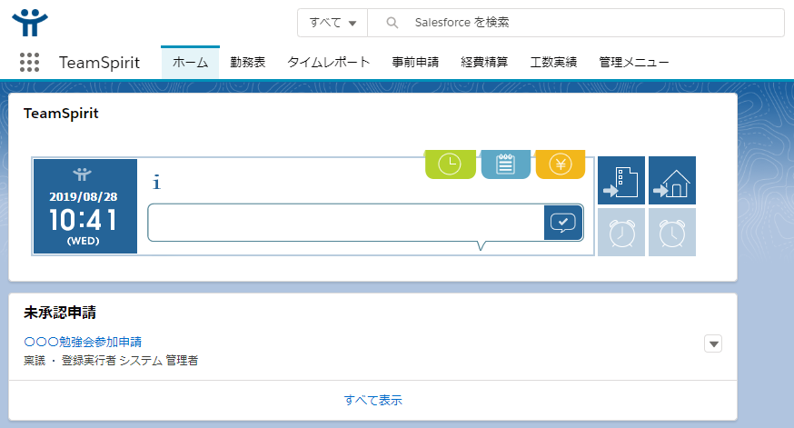
TeamSpiritのログイン方法（４/４）
ホーム画面が表示されます。
※ご利用いただくメニューによってメニュータブの表示内容は異なります。

Slide 8
２．勤怠管理（申請の流れ）

Slide 9
勤怠管理の概要
各日の勤怠状況（始業・終業時間や休憩時間）の入力や、休暇申請、直行直帰申請など各種申請が出来ます。
ここでは以下の各手順について説明します。
WEBタイムレコーダーからの出社／退社打刻について
勤務表（勤怠入力画面）の見方について
勤怠の承認申請(日次／月次)について
承認状況の確認について
月次サマリ、休暇情報などの閲覧手順

Slide 10
出退社の打刻
［ホーム］タブをクリックするとWEB タイムレコーダーが表示されます。
出社ボタン：
出社時にクリックすると、現在時刻で出社の打刻をします。
退社ボタン：
退社時にクリックすると、現在時刻で退社の打刻をします。

Slide 11
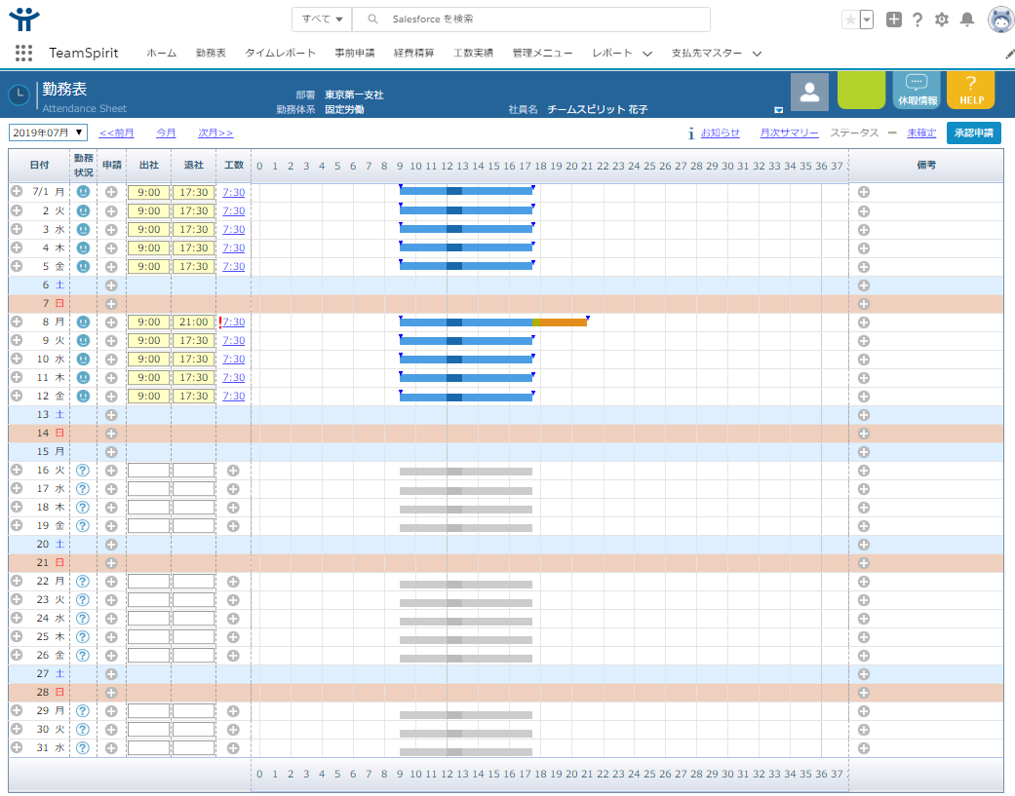
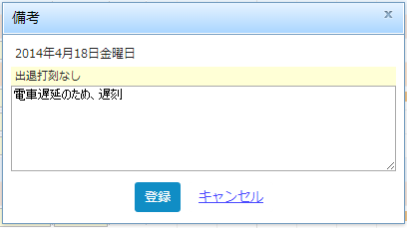
勤務表画面
[勤務表]タブをクリックすると勤怠管理専用の画面が表示されます。
【各種情報の閲覧】
休暇情報や、お知らせなどが確認できます。
→操作手順はP.16～P.21をご参照ください。
【日次申請ボタン】
休暇申請や残業申請等、日々の申請はこちらから行います。
→操作手順はP.11～P.14をご参照ください。
【出退勤時刻】
勤務表から手入力した場合は、背景が黄色で表示されます。
WEBタイムレコーダーから打刻した場合は背景が白色で表示されます。
打刻した時間が表示されます
【月次申請ボタン】
月末の勤務確定の申請はこちらから行います。左側にステータスを表示しています。
→操作手順はP.15をご参照ください。
【勤務状況アイコン】
勤務状況によってアイコンが変わります。
【打刻時間と勤務時間の不整合】
打刻時間から計算された勤務時間と、工数登録された勤務時間に差異があった場合、赤字で！マークが表示されます。
・・・通常出勤
・・・有給休暇
【備考入力ボタン】
ここをクリックすると備考を入力できます。
・・・代休
・・・欠勤（無給休暇）
・・・勤務状況未入力

Slide 12
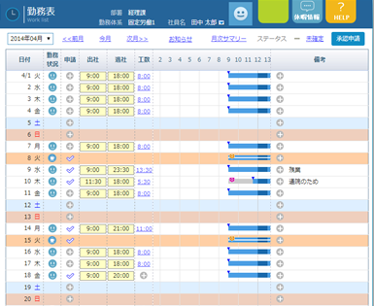
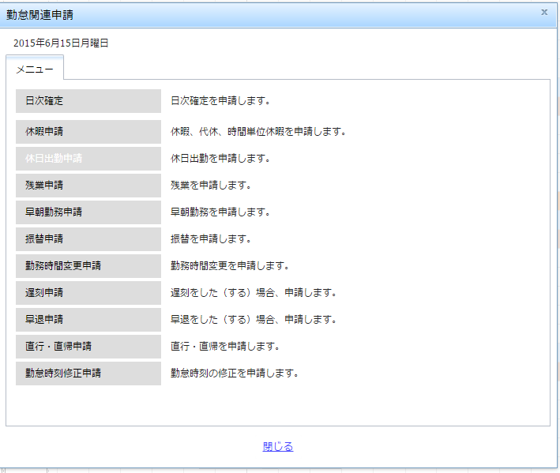
日次申請（１/４）
日次の各種申請を行う際は、申請対象日の申請ボタンをクリックすると表示される申請ダイアログから、必要な情報を入力します。
初期設定によって
表示される項目は異なります。

Slide 13
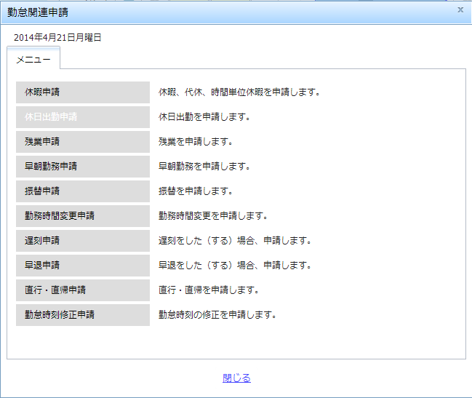
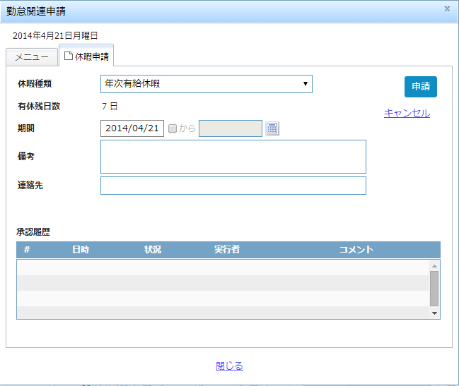
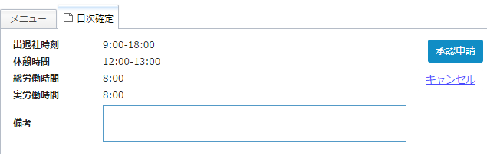
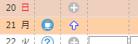
日次申請（2 /４）
申請ダイアログの[メニュー]タブで申請種類をクリックすると申請内容を入力するためのタブが追加されます。
申請内容を入力して[申請]ボタンをクリックしてください。
【休暇申請】
休暇種類を選択します。
※有休に該当する休暇種類を選択すると、
残日数が表示されます。
期間を指定する場合はチェックボックスをチェックし、終了日を入力します。（カレンダーからの選択も可能です。）
承認申請をクリックすると申請が行われ、
申請を行うと勤務表画面に表示される
申請ボタンのアイコンが変わります。

Slide 14
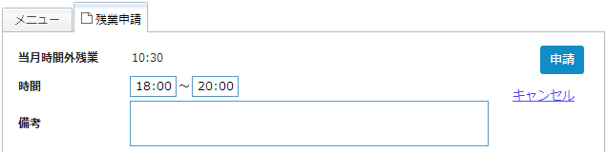
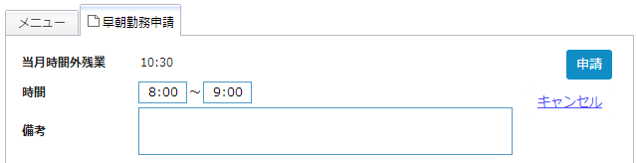
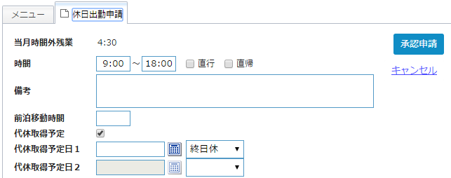
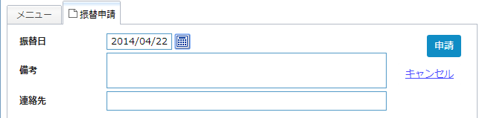
日次申請（3 /４）
各種申請の入力項目は下記の通りです。
必要な項目を入力して申請を行います。
【日次確定申請】
【残業申請・早朝勤務申請】
開始・終了時刻を入力します。
入力項目の確認を行います。
【休日出勤申請】 ※休日として設定された曜日のみ入力可能です。
【振替申請】
出社/退社時刻を行います。
振替日を入力します。

Slide 15
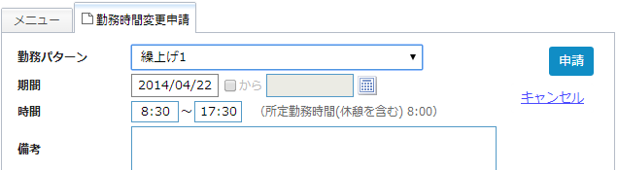
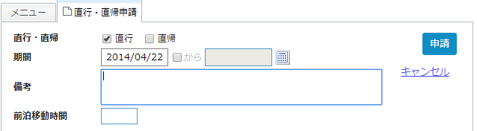
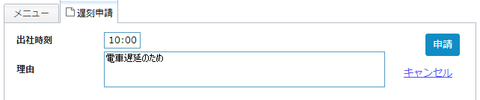
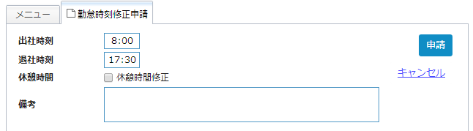
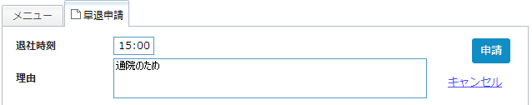
日次申請（4 /４）
各種申請の入力項目は下記の通りです。
必要な項目を入力して申請を行います。
【勤務時間変更申請】
【直行・直帰申請】
直行・直帰のチェックボックスに
入力します。
勤務パターンを
選択します。
【遅刻申請】
【勤務時刻修正申請】
出社／退社時刻を入力します。
修正する出社/退社時刻/休憩時間を入力します。
【早退申請】

Slide 16
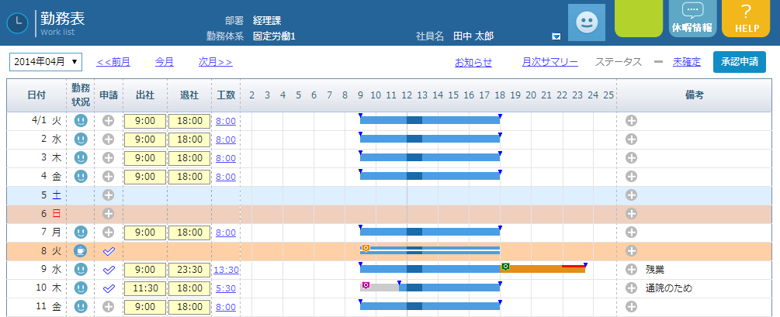
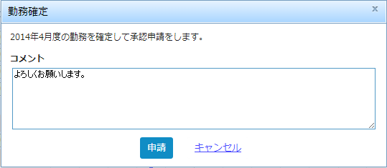
月次申請
勤務表の画面から勤務確定の申請を行ってください。勤務表画面の[承認申請]ボタンをクリックすると、申請ダイアログが表示されます。コメントを入力し（任意）、[承認申請]ボタンをクリックしてください。
【打刻時間と勤務時間の不整合】
打刻時間から計算された勤務時間と、工数登録された勤務時間に差異があった場合、赤字で！マークが表示されます。
!マークがない状態にしてから申請を行ってください。
申請を行うとステータスが「承認待ち」に変わり、その月の勤怠は変更できなくなります。
・未申請または未承認の日次申請がある場合、月次申請は行えません。
・打刻がない日は欠勤扱いとなります。

Slide 17
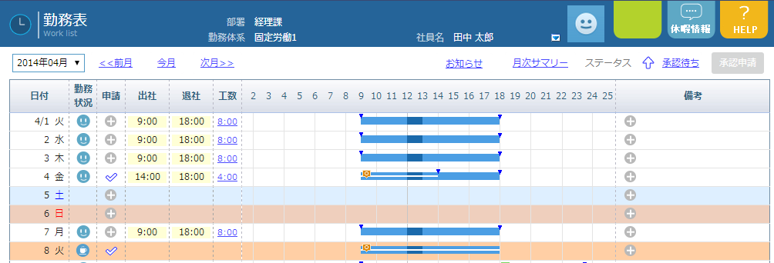

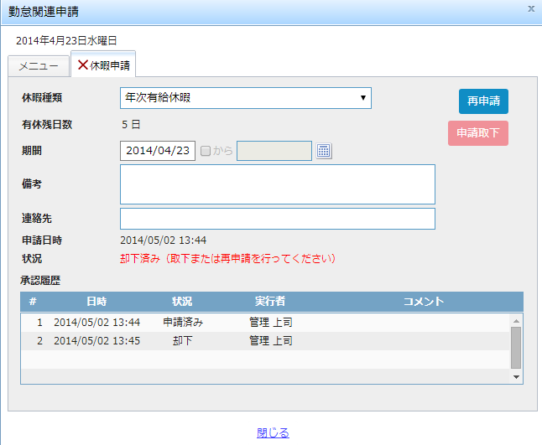
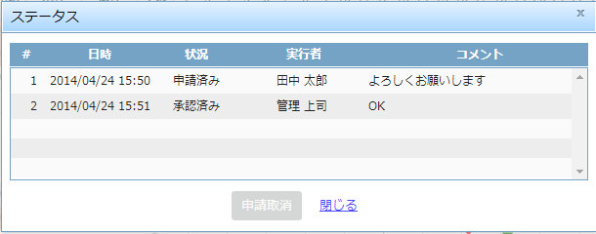
承認状況の確認
勤務表画面で、申請の承認状況を確認することができます。
承認状況に応じて申請ボタンのアイコンが変わります。
・・・承認待ち
承認状況に応じてステータスのリンクアイコンが変わります。
・・・承認済み
・・・却下
・・・承認待ち
・・・承認済み
・・・却下
申請ダイアログから詳細な履歴を確認することもできます。
【申請を取り消したい場合】
・[申請取下]ボタンをクリックすると、申請前の状態に戻ります。
ただし、月次申請を行っている場合、日次申請の取り消しはできません。
【却下された場合】
・申請内容を修正し、[再申請]ボタンをクリックしてください。
ステータスのリンクアイコンをクリックすると詳細な履歴を
確認することもできます。
【申請を取り消したい場合】
・[申請取消]ボタンをクリックすると、申請前の状態に戻ります。
ただし、承認後の取り消しはできません。
【却下された場合】
・一度申請を取り消し、申請を再度行ってください。
・申請が承認または却下されると、
承認者から申請者へメールで自動通知されます。

Slide 18
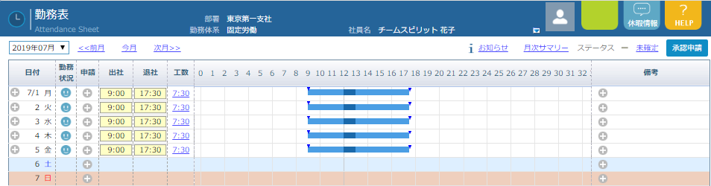
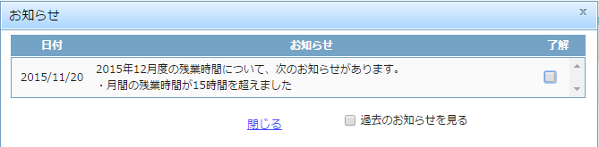
お知らせの表示
勤務表からお知らせを表示できます。[お知らせ]をクリックします。
［お知らせ］
残業時間が一定の時間を超えた時、年次有給休暇が付与された時、
年次有給休暇の取得義務の警告、却下された申請がある時などに
表示されます。内容を確認し、必要に応じて対応を行ってください。

Slide 19
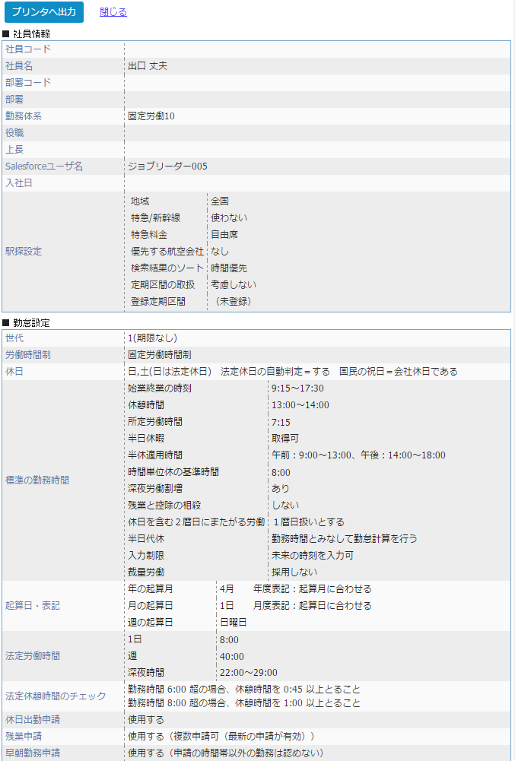
個人設定確認（１/２）
勤務表から個人設定の詳細を確認できます。画面右上に表示されている顔写真をクリックします。
個人設定の印刷ができます。
表示項目は次ページに続きます。

Slide 20
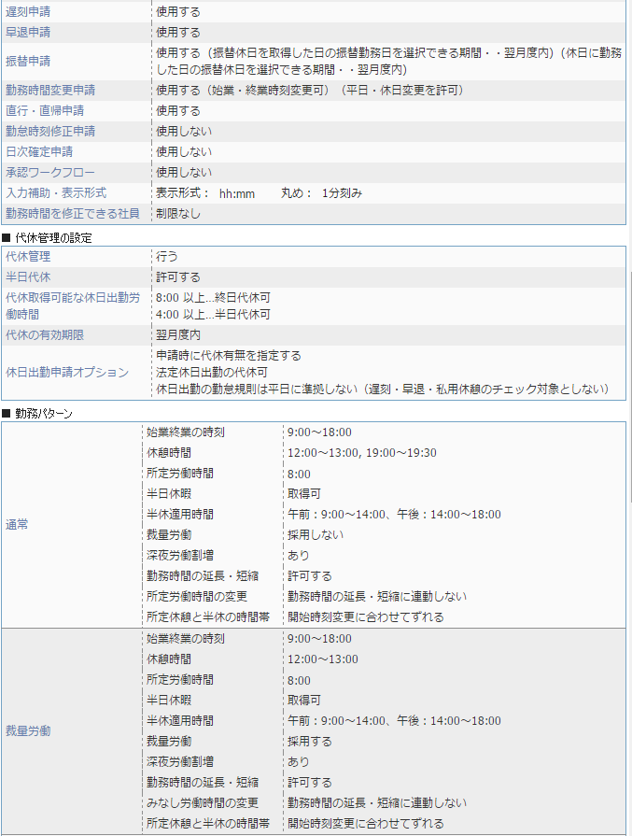
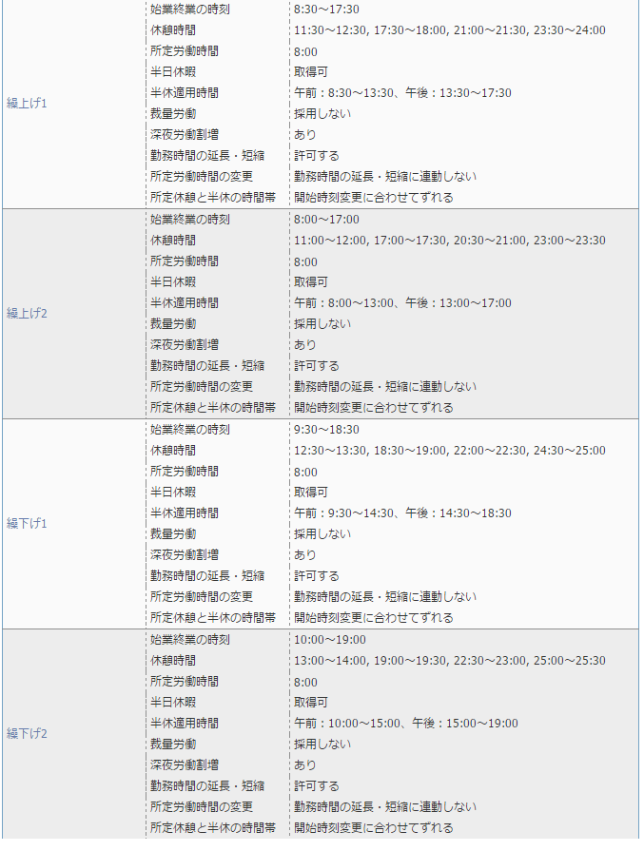
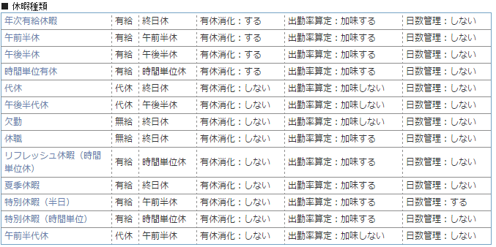
個人設定確認（２/２）
前ページの続きです。

Slide 21
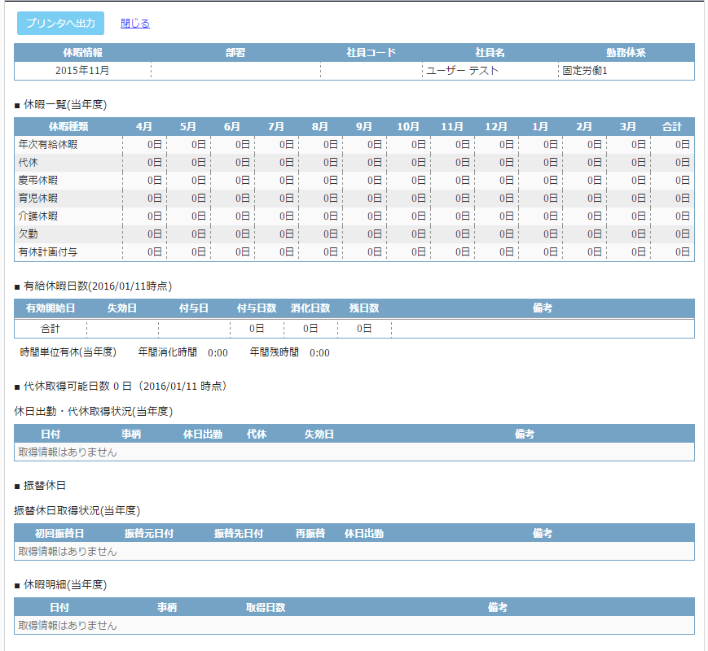
休暇情報
勤務表から休暇情報の詳細を確認できます。画面右上に表示されている[休暇情報] をクリックします。
休暇情報の印刷ができます。

Slide 22
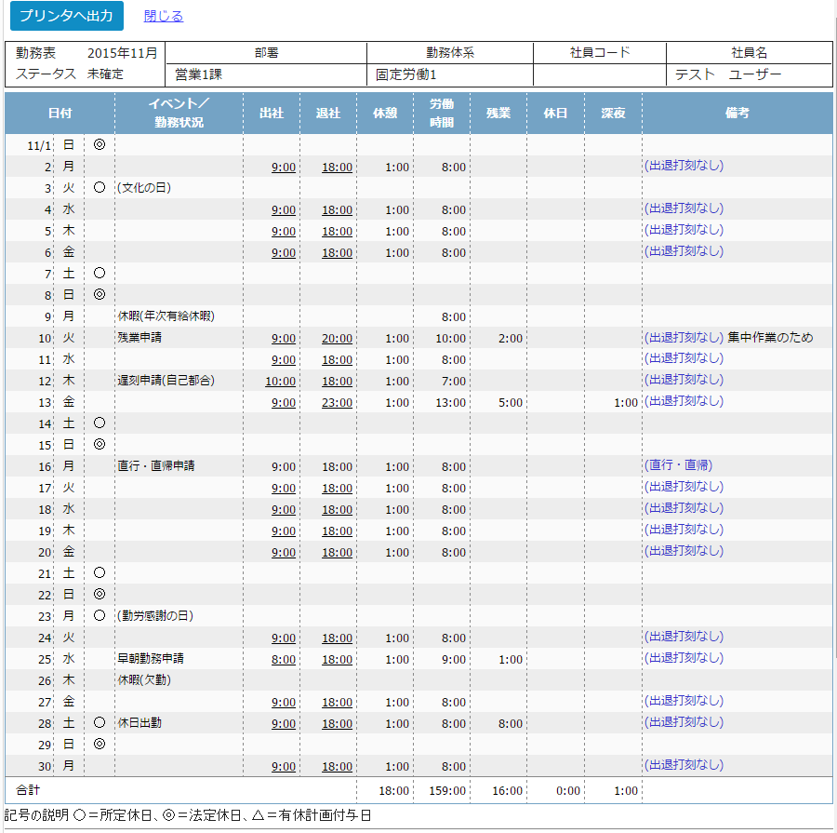
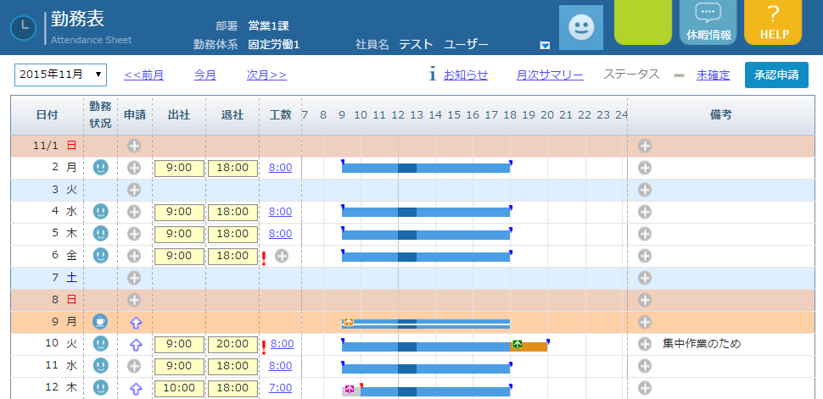
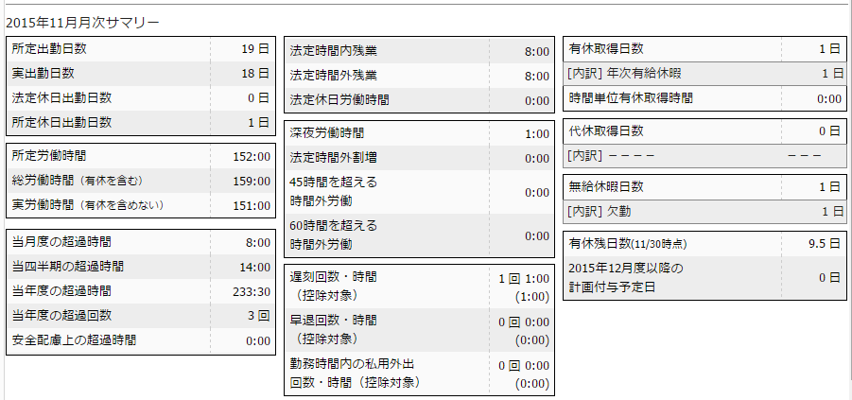
月次サマリー
月次サマリーから該当月の勤怠データの詳細を確認することができます。
月次サマリーの印刷ができます。

Slide 23
３．タイムレポート

Slide 24
タイムレポートの概要
タイムレポートでは、日単位の勤怠、経費、工数の入力やSalesforceカレンダーの参照をまとめて行えますので、日報のようなツールとしてお使いいただけます。
※各種入力のみとなります。タイムレポート画面には申請機能はありません。
ここでは以下の各手順について説明します。
工数実績の入力手順
工数を登録するジョブのアサイン手順
経費の入力手順

Slide 25
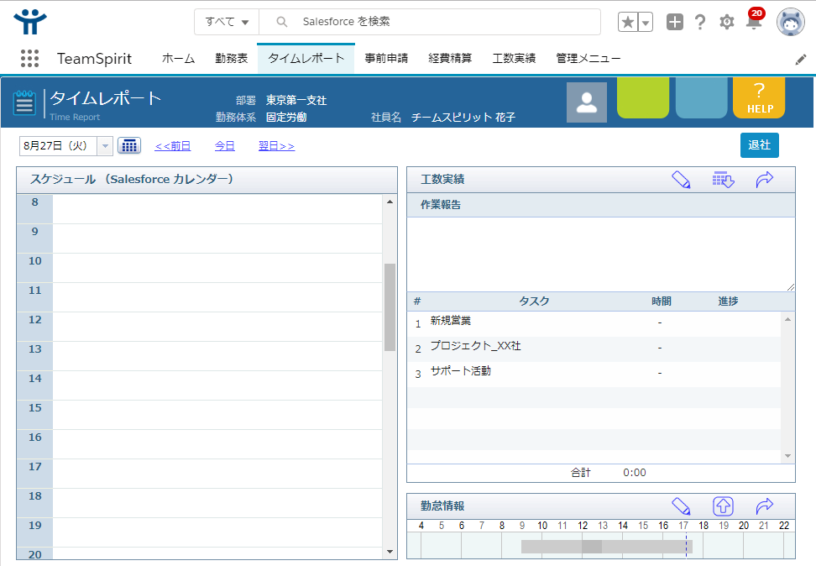
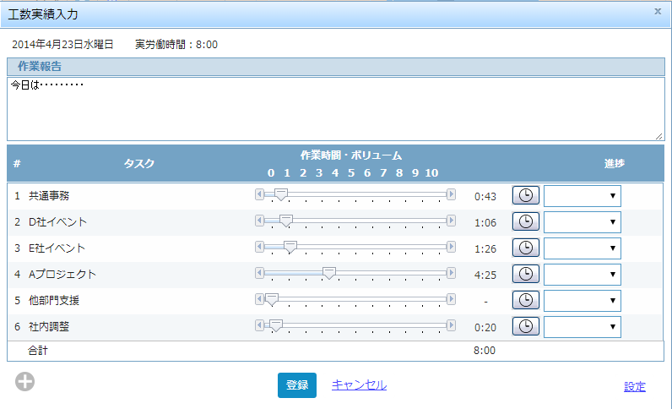
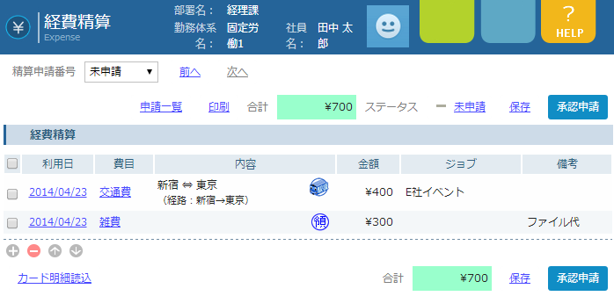
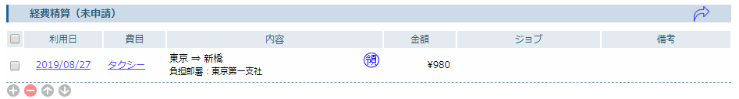
タイムレポート画面
1日単位の報告入力用画面です。[タイムレポート]タブをクリックすると表示されます。
1日の作業報告や工数（各作業にかかった時間）を入力することができます。→操作手順はP.25～P.27をご参照ください。
Salesforceのカレンダーで
登録したスケジュール
（行動）が表示されます
勤怠の日次申請や勤務表画面への移動を行うことができます。
その日に発生した立替経費を入力することができます。
→操作手順はP.28～P.31をご参照ください。

Slide 26
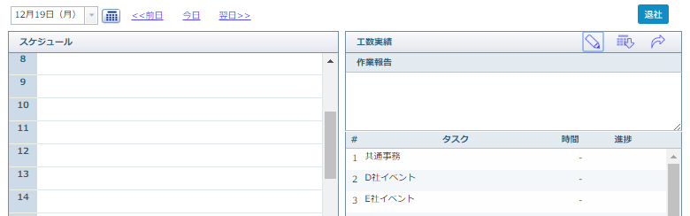
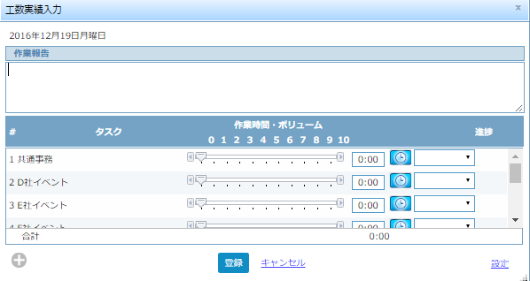
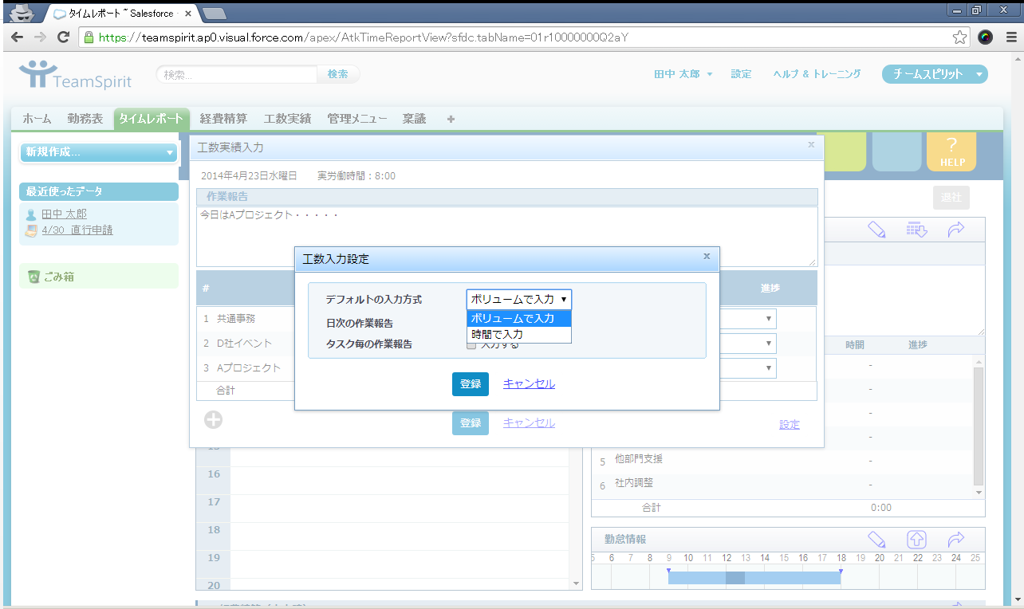
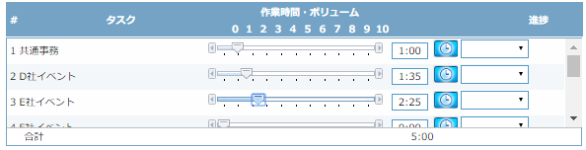
工数実績の入力
工数実績欄の ボタンをクリックすると、工数実績入力ダイアログが表示されます。その日に発生した工数を入力し、[登録]ボタンをクリックすると内容が保存されます。工数実績タブからも登録できます。
入力方式を「ボリュームで入力」に設定すると、工数について実労働時間をボリュームの按分で入力できます。
スライドバーをスライドします
スライダーのつまみを移動させることで工数を入力できます。

Slide 27
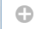
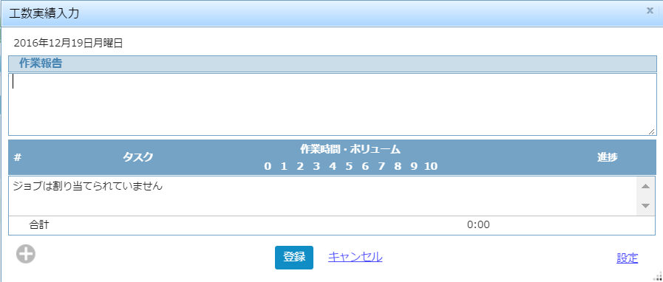
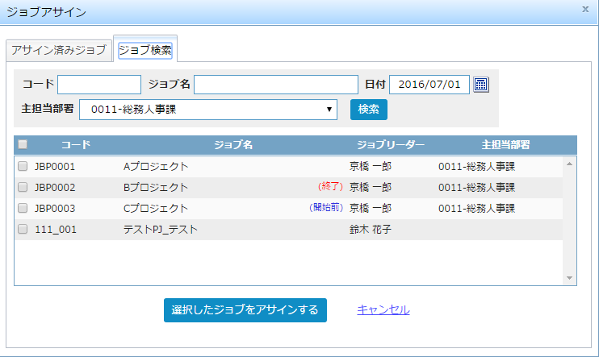
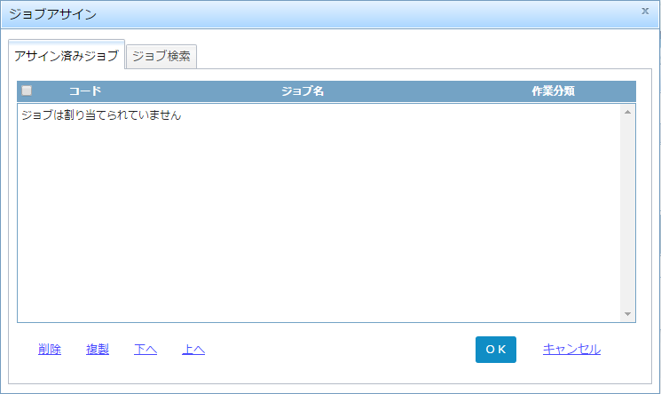
ジョブアサイン（１/２）
工数実績入力ダイアログの ボタン をクリックすると ジョブアサインダイアログが表示されます。工数実績入力を行うジョブがまだ登録されていない場合、自身でアサインを行ってから工数を入力します。
ジョブを複数チェックしてアサインできます。
コード、ジョブ名、主担当部署、日付でジョブを検索できます。
・ジョブの有効期間の終了日＜工数入力対象日の場合
→(終了)と表示されます。
・ジョブの有効期間の開始日＞工数入力対象日の場合
→(開始前)と表示されます。

Slide 28


ジョブアサイン（２/２）
作業分類のプルダウンをクリックすると作業分類を選択できます。アサイン済みジョブの削除・複製・順番の変更ができます。
管理画面で設定している作業分類を表示します。
削除：選択したジョブを削除します。
複製：選択したジョブを複製します。
下へ：選択したジョブを1つ下の行に移動します。
上へ：選択したジョブを1つ上の行に移動します。

Slide 29



経費の入力（１/４）
経費精算欄の ボタンをクリックすると、経費入力ダイアログが表示されます。その日に発生した経費を入力し、[登録]ボタンをクリックすると内容が保存されます。経費精算タブからも入力できます。
※費目によって入力する項目が変わります。こでは交通費を例に説明しています。
：経費入力画面を表示します。
：選択した経費明細の行を削除します。
：選択した経費明細を1つ上の行に移動します。
：選択した経費明細を1つ下の行に移動します。
交通費検索画面から経路を選択すると自動で金額が表示されます。

Slide 30


経費の入力（２/４ ）
経費明細の「駅探設定」をクリックすると駅探の設定ができます。
※費目によって入力する項目が変わります。こでは交通費を例に説明しています。
駅探設定画面を表示します。
定期区間を「除いた交通費を計算」を設定すると交通費検索結果画面で定期区間分の金額が控除されます。
定期区間の設定はシステム側でロックされている場合には変更できません。

Slide 31



経費の入力（３/４ ）
経費明細の ボタンをクリックすると、各項目の検索画面ができます。
※費目によって入力する項目が変わります。こでは雑費を例に説明しています。
「請求書」、「法人カード」を選択した場合、［支払先名］入力欄、［支払日］入力欄が表示されます。

Slide 32

経費の入力（４/４）
経費明細の ボタンをクリックすると、各項目の検索ができます。
※費目によって入力する項目が変わります。こでは雑費を例に説明しています。
入力した内容を遷移元の画面に反映しますが、画面は閉じないので、そのまま次の入力を行うことができます。前の入力値はそのままの値で残り、金額欄だけリセットされます（標準金額が設定されている費目が選択状態である場合は、金額欄に標準金額がセットされます）。

Slide 33
４．事前申請（申請の流れ）

Slide 34
事前申請の概要
事前申請画面で、出張・交通費、会議・交際費、一般経費、仮払いを予め申請することができます。
ここでは以下の各手順について説明します。
事前申請画面の見方について
事前申請の承認申請について
承認状況の確認について
事前申請の精算について

Slide 35


事前申請画面
［事前申請］タブをクリックすると事前申請画面が表示されます。事前申請画面では、事前に経費の申請ができます。
表示する範囲を「自分の申請」「部下の申請」
「混在」から選択することができます。
事前申請の種別の選択リストを表示します。
→操作手順はP.33～P.36をご参照ください。
条件を指定して経費事前申請のデータを検索することができます。

Slide 36



事前申請（1）出張・交通費申請
事前申請の種別の選択リストで出張・交通費申請をクリックすると、申請画面が表示されます。出張・交通費に関する事前申請ができます。各画面で、[承認申請]ボタンをクリックすると、申請ダイアログが表示されます。コメントを入力し（任意）、[承認申請]ボタンをクリックしてください。
【出張・交通費申請】
入力内容を保存します。
保存を行うと、申請のコピー、削除が可能となります。
コピー：事前申請をコピーをして、使用することができます。
削除：事前申請を削除します

Slide 37

事前申請（2）会議・交際費申請
事前申請の種別の選択リストで会議・交際費申請をクリックすると申請画面が表示されます。会議・交際費に関する事前申請ができます。
【会議・交際費申請】

Slide 38

事前申請（3）一般経費申請
事前申請の種別の選択リストで一般経費申請をクリックすると申請画面が表示されます。一般経費に関する事前申請ができます。
【一般経費申請】

Slide 39

事前申請（4）仮払申請
事前申請の種別の選択リストで仮払申請をクリックすると申請画面が表示されます。仮払いに関する事前申請ができます。
【仮払い申請】

Slide 40


事前申請の経費精算（１/２）
［精算開始］をクリックすると、事前申請の内容に基づき、経費精算申請が作成され、経費精算画面が表示されます。
経費精算画面が表示されます。

Slide 41



事前申請の経費精算（２/２）
画面下部に表示された「経費精算」の費目をクリックすると、経費明細が表示されます。
経費明細画面が開き、事前申請した内容を修正することができます。
修正した内容は経費精算画面に反映されます。
読込機能を使うことにより、経費の追加や削除などができます。
→操作手順は P.44～P.45をご参照ください。
例）金額を1000円から2000円に変更した場合、このように表示されます。

Slide 42
５．経費精算（申請の流れ）

Slide 43
経費精算の概要
タイムレポートから入力し承認された経費や、事前申請を行い承認された経費の一覧を確認、修正し、経費として承認申請を行います。経費精算画面から直接入力し申請することも可能です。
ここでは以下の各手順について説明します。
経費精算入力画面の見方について
経費の承認申請について
承認状況の確認について
申請内容の印刷について

Slide 44


経費精算画面
[経費精算]タブをクリックすると表示されます。
この画面から、経費の登録や修正、承認申請を行います。
タイムレポート画面で入力した経費明細の修正や申請もできます。
領収書が必要な費目に表示されます。
クリックしますと領収書の画像などをアップロードすることができます。
駅探料金検索を行うと表示されます。
操作手順は
P.45～P.46をご参照ください。
[承認申請]をクリックすると申請ができます。
→操作手順は P.47～49をご参照ください。
：経費入力画面を表示します。 → 操作手順はP.28～P.31をご参照ください。
：選択した経費明細の行を削除します。
：選択した経費明細を1つ上の行に移動します。
：選択した経費明細を1つ下の行に移動します。
：選択した経費明細を別の経費申請に移動します。→ 操作手順はP.44をご参照ください。

Slide 45


経費の移動
経費明細一覧画面にある経費明細を、すでに作成された、別の経費申請に移動することができます。
移動ボタンをクリックすると明細の移動先画面が表示されます。
移動先は未申請か却下または取り消した申請に限ります。
複数の経費明細をまとめて申請することができるため、
ひとつの申請に対して複数の明細が含まれる場合があります。
そのため、移動することが可能となっています。
例）
経費申請
(申請番号00001)
経費申請
(申請番号00002)
経費明細A
経費明細D
経費明細B
経費明細E
経費明細C
経費明細C

Slide 46



経費のカード明細読込/履歴から読込
[カード明細読込] [履歴から読込] [領収書読込]をクリックすると、それぞれの読込画面が表示されます。
条件を指定して履歴を検索することができます。
次のページをご参照ください。
支払日の条件を指定してカード明細データを検索することができます。
一度読み込んだカード明細を再度読み込むことはできません。再度読み込みを行う場合は、読み込んだ経費明細を削除してください。
※カード明細読込機能は、SMCCカード連携のご契約がある場合にお使いいただけます。※

Slide 47



経費の領収書読込
[領収書読込]をクリックすると、あらかじめ登録した領収書を読み込む画面が表示されます。
※読み込み対象となる領収書の登録手続きについては
「簡易操作マニュアル_TeamSpirit1編」(2.4スマホ領収書登録)をご参照ください。
一度読み込んだ領収書を再度読み込むことはできません。再度読み込みを行う場合は、読み込んだ経費明細を削除してください。

Slide 48


経費申請（１/３）
経費精算画面の[申請作成]ボタンをクリックすると申請作成ダイアログが表示されます。
申請対象を選択し、[OK]ボタンをクリックしてください。
表示している申請をすべて申請作成する場合は［すべて］・［選択した明細のみ］の場合はチェックボックスにチェックを入れます

Slide 49



経費申請（２/３）
経費精算画面の[承認申請]ボタンをクリックすると申請ダイアログが表示されます。
コメントを入力し（任意）、[申請]ボタンをクリックしてください。
[稟議を関連付ける]機能については次ページで説明します。
承認申請対象から除きたい場合はチェックをはずして、承認申請画面で申請対象：[選択した明細］のみを選択します。
申請を行う申請番号が採番され、ステータスが「承認待ち」に変わります。また、申請した経費の変更はできなくなります。

Slide 50

経費申請（３/３ ）
承認申請時に【稟議を関連付ける】をクリックすると稟議検索画面が表示されます。
申請に関連する稟議を選択できます。
条件を指定して稟議を検索することができます。

Slide 51





承認状況の確認
経費精算画面で、承認状況の確認ができます。
承認状況に応じてステータス横のリンクが変わります。
過去の申請内容も確認することができます。
・・・承認待ち
・・・承認済み
・・・却下
ステータス横のリンクをクリックすると詳細な履歴を確認することもできます。
【申請を取り消したい場合】
・[申請取消]ボタンをクリックすると、申請前の状態に戻ります。
【却下された場合】
・内容を修正し、申請を再度行ってください。
・申請が承認または却下されると、承認者から申請者へメールでも自動通知されます。

Slide 52


申請内容の印刷
[印刷]ボタンをクリックすると、印刷イメージ画面が表示されます。
[プリンタへ出力]ボタンをクリックすると印刷ができます。
・承認申請後、必要な場合は、印刷した紙も承認者に提出してください。領収書が必要な経費が含まれている場合は、領収書も添付してください。

Slide 53
６．工数実績（申請の流れ）

Slide 54
工数実績の概要
月次工数実績画面は月単位で工数実績と作業報告の一覧と集計情報を表示します。
ここでは以下の各手順について説明します。
工数入力画面の見方について
勤務表からの工数実績入力について
工数実績の承認申請について
承認状況の確認を行う
申請内容の印刷について

Slide 55



工数実績画面
[工数実績]タブをクリックすると表示されます。
タイムレポート画面で入力した工数の一覧が表示されます。 ボタンをクリック
すると該当日の工数を入力できます。
入力方法については
P.25～P.27をご参照下さい。

Slide 56



工数実績申請
月次工数実績画面の[承認申請]ボタンをクリックすると、申請ダイアログが表示されます。
コメントを入力し（任意）、[申請]ボタンをクリックしてください。
申請を行うとステータスが「承認待ち」に変わります。
また、申請した工数実績の変更はできなくなります。

Slide 57


承認状況の確認
月次工数実績画面で承認状況を確認することができます。
承認状況に応じてステータスのリンクアイコンが変わります。
・・・承認待ち
・・・承認済み
・・・却下
ステータスボタンをクリックすると詳細な履歴を確認することもできます。
【申請を取り消したい場合】
・[申請取消]ボタンをクリックすると、申請前の状態に戻ります。
【却下された場合】
・内容を修正し、申請を再度行ってください。
・申請が承認または却下されると、承認者から申請者へメールでも自動通知されます。

Slide 58


申請内容の印刷
[印刷]ボタンをクリックすると、印刷イメージ画面が表示されます。
[プリンタへ出力]ボタンをクリックすると印刷することができます。

